Slide 1

Design Principles & Design Patterns
Best Practice - Corso IRES 2022

Slide 2
Design Patterns

Slide 3
Design Pattern – Cos’è un Pattern
È un’IDEA, uno schema GENERALE E RIUSABILE
NON un componente riusabile perchè
non è un oggetto fisico
non può essere usato così come è stato definito, ma deve essere contestualizzato all’interno del particolare problema applicativo

Slide 4
Design Pattern – Scopo dei Patterns
Catturare l’esperienza degli esperti
Evitare di reinventare ogni volta le stesse cose
Cosa fornisce un design pattern al progettista software?
Una soluzione consolidata per un problema ricorrente
Un supporto alla comunicazione delle caratteristiche del progetto
Un supporto alla progettazione di sistemi complessi

Slide 5
Design Pattern – Definizione
Ogni pattern descrive un problema specifico che ricorre più volte e descrive il nucleo della soluzione a quel problema, in modo da poter utilizzare tale soluzione un milione di volte, senza mai farlo allo stesso modo.
Un pattern è formato da quattro elementi essenziali:
Il nome del pattern, è utile per descrivere la sua funzionalità in una o due parole.
Il problema nel quale il pattern è applicabile. Spiega il problema e il contesto, a volte descrive dei problemi specifici del design mentre a volte può descrivere strutture di classi e oggetti. Può anche includere una lista di condizioni che devono essere soddisfatte precedentemente perché il pattern possa essere applicato.
La soluzione che descrive in modo astratto come il pattern risolve il problema. Descrive gli elementi che compongono tale design.
Le conseguenze portate dall'applicazione del pattern. Spesso sono tralasciate ma sono importanti per poter valutare i costi-benefici dell'utilizzo del pattern.

Slide 6
Design Pattern – Tipologia di Design Patterns
Esistono diverse categorie di pattern, che descrivono la funzione (purpose) e il dominio (scope) del pattern.
Funzione (purpose), ovvero cosa fa il pattern:
Creazionali (creational): forniscono meccanismi per la creazione di oggetti, si nascondono i tipi concreti delle classi realmente istanziate, si nascono i dettagli sulla composizione e creazione, si riduce accoppiamento e aumenta flessibilità
Strutturali (structural): affrontano problemi che riguardano la composizione di oggetti e classi, gestiscono la separazione tra interfaccia e implementazione, sfruttando l’ereditarietà e l’aggregazione
Comportamentali (behavioral): consentono la modifica del comportamento degli oggetti, sia individualmente che collaborativamente

Slide 7
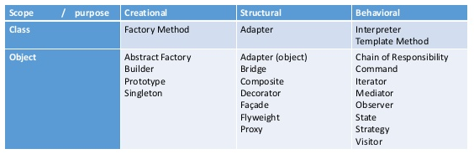
Design Pattern – Tipologia di Design Patterns
Notes:
23

Slide 8
Design Pattern – Creazionali
Forniscono meccanismi per la creazione di oggetti, si nascondono i tipi concreti delle classi realmente istanziate, si nascono i dettagli sulla composizione e creazione, si riduce accoppiamento e aumenta flessibilità

Slide 9
Design Pattern – Creazionali
Nome | Descrizione
Builder | Separa la costruzione di un oggetto complesso dalla sua rappresentazione in modo da poter usare lo stesso processo di costruzione per altre rappresentazioni
Abstract Factory | Provvede ad un interfaccia per creare famiglie di oggetti in relazione senza specificare le loro classi concrete
Factory Method | Definisce un interfaccia per creare un oggetto ma lascia decidere alle sottoclassi quale classe istanziare
Prototype | Specifica il tipo di oggetto da creare usando un istanza prototipo e crea nuovi oggetti copiando questo prototipo
Singleton | Assicura che la classe abbia una sola istanza e provvede un modo di accesso globale

Slide 10
Design Pattern – Singleton
Nome: Singleton
Scopo: avere una singola istanza della classe ed un unico punto d’accesso globale ad essa
Motivazione: alcune classi non devono avere più di una istanza (è una assunzione forte!)
Esempi: Logging, Caching, ecc..
Come: rendere il costruttore della classe privato
Conseguenza: controllo completo delle istanze dell’oggetto

Slide 11
Design Pattern – Builder
Nome: Builder
Scopo: server per dividere la costruzione di un oggetto complesso dalla sua rappresentazione
Motivazione: l’algoritmo di costruzione è sempre lo stesso ma per oggetti differenti. Ma non bastava un costruttore? Potrei rimanere in uno stato inconsistente se ho tanti parametri opzionali
Come: rendere il costruttore della classe privato e una classe dedicata alla costruzione
Conseguenza: isola codice creazione da rappresentazione, facile controllare l’algoritmo di creazione di un oggetto, semplice aggiungere nuovi algoritmi di costruzione ma è richiesta una conoscenza maggiore del dominio

Slide 12
Design Pattern – Factory Method
Nome: Factory Method
Scopo: definire un’interfaccia per istanziare una gerarchia di prodotti, senza specificare la classe esatta
Motivazione: quando una superclasse ha tante sottoclassi e si vuole centralizzare la creazione in modo da incapsulare in un unico punto l’istanziazione degli oggetti (con una logica controllata)

Slide 13
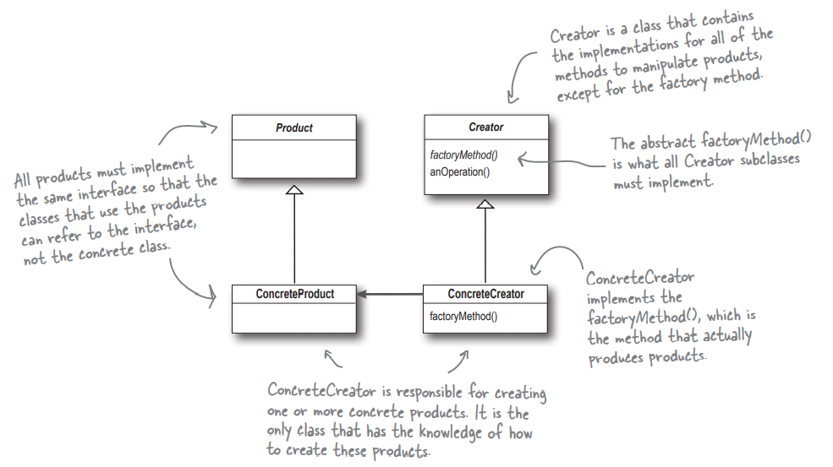
Design Pattern – Factory Method
Come:
Conseguenza: favorisce l’uso delle interfacce, aumenta l’astrazione, elimina la logica di creazione dai client rendendo il codice più robusto

Slide 14
Design Pattern – Abstract Factory
Nome: Abstract Factory
Scopo: fornire un’interfaccia per creare famiglie di oggetti connessi/dipendenti tra loro
Motivazione:
rendere il client indipendente da come i suoi oggetti sono creati/composti/rappresentati
Il client deve scegliere tra una famiglia di prodotti
I prodotti sono organizzati in famiglie e sono vincolati ad essere utilizzati con prodotti della stessa famiglia

Slide 15
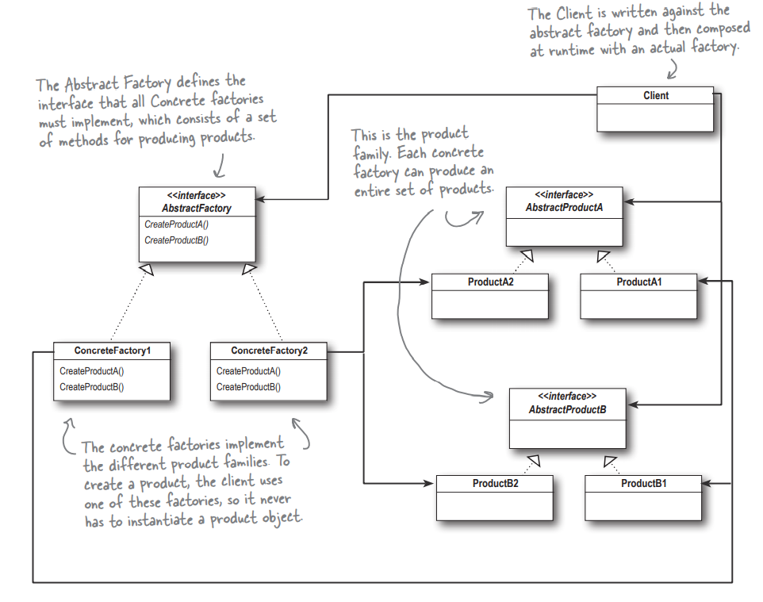
Design Pattern – Abstract Factory
Come:
Conseguenza: isola il client dalla logica di creazione di famiglie di oggetti, facile cambiare famiglia di prodotti, forza la coerenza tra famiglie di prodotti per lavorare insieme. Ma RIGIDO per l’estensione di nuovi prodotti!

Slide 16
Design Pattern – Prototype
Nome: Prototype
Scopo: creare nuovi oggetti clonando un oggetto iniziale (prototipo)
Motivazione: risulterebbe troppo complicato/costoso per il client creare un nuovo oggetto quando ne esiste già uno di riferimento disponibile
Come: clone()
Conseguenza: il client non deve conoscere come istanziare l’oggetto.

Slide 17
Design Pattern – Strutturali
Affrontano problemi che riguardano la composizione di oggetti e classi, gestiscono la separazione tra interfaccia e implementazione, sfruttando l’ereditarietà e l’aggregazione

Slide 18
Design Pattern – Strutturali
Nome | Descrizione
Adapter | Converte l’interfaccia di una classe in un’altra permettendo a due classi di lavorare assieme anche se hanno interfacce diverse.
Bridge | Disaccoppia un’astrazione dalla sua implementazione in modo che possano variare in modo indipendente.
Decorator | Aggiunge nuove funzionalità ad un oggetto in modo dinamico, è un alternativa alle sottoclassi per estendere le funzionalità
Composite | Compone oggetti in strutture ad albero per implementare delle composizioni ricorsive
Facade | Provvede un interfaccia unificata per le interfacce di un sottosistema in modo da rendere più facile il loro utilizzo
Flyweight | Permette di separare la parte mutabile di una classe dalla parte riutilizzabile
Proxy | Nella sua forma più generale, una classe che funziona come interfaccia per qualcos’altro

Slide 19
Design Pattern – Adapter
Nome: Adapter
Scopo: converte l’interfaccia di una classe in un’altra
Motivazione: riutilizzo di librerie esistenti, sviluppo di codice in parallelo ecc.

Slide 20
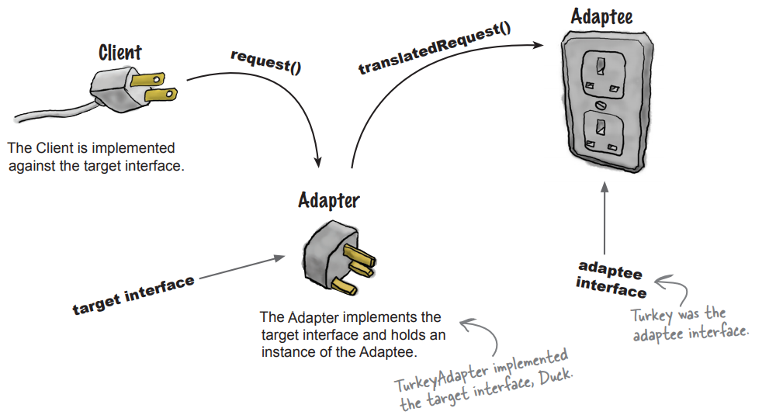
Design Pattern – Adapter
Come:
Conseguenza: può essere usato per adattare più tipi ma un adapter non sarà sottoclasse di adaptee

Slide 21
Design Pattern – Decorator
Nome: Decorator
Scopo: Aggiungere funzionalità ad un oggetto in maniera dinamica (a run-time!)
Motivazione: evitare di generare un numero spropositato di sottoclassi

Slide 22
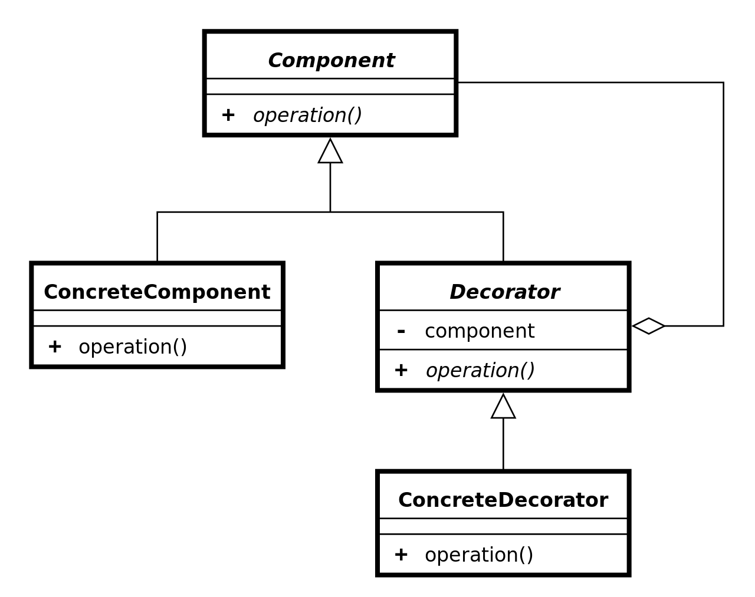
Design Pattern – Decorator
Come:
Conseguenza: più flessibile della derivazione statica, facile da personalizzare ma poi diventa compilato capire effettivamente cosa fa

Slide 23
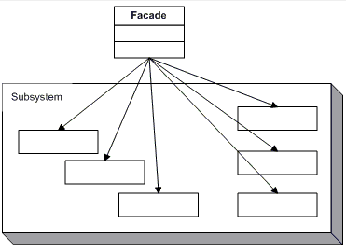
Design Pattern – Facade
Nome: Facade
Scopo: fornire un’interfaccia unica di alto livello per un sottosistema complesso
Motivazione: diminuire la complessità nell’utilizzo del sottosistema complesso
Come: disaccoppiando client e sottosistemi con una sola interfaccia
Conseguenza: struttura un sistema in sottosistemi diminuendo la complessità al costo della dipendenza e alla creazione di un singolo punto di fallimento

Slide 24
Design Pattern – Proxy
Nome: Proxy
Scopo: fornire un surrogato di un’oggetto per controllarne gli accessi
Motivazione:
Semplificare/ottimizzare operazioni (Virtual Proxy)
Gestire oggetti remoti (Remote Proxy)
Aggiungere un layer di sicurezza (Protection Proxy)

Slide 25
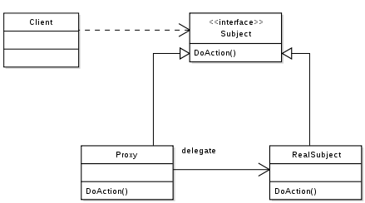
Design Pattern – Proxy
Come: estendendo la stessa interfaccia del soggetto avendo un riferimento ad esso
Conseguenza: in pratica un wrapper

Slide 26
Design Pattern – Composite
Nome: Composite
Scopo: trattare gruppi di oggetti come se fossero l’istanza di un oggetto singolo -> funziona solo se il gruppo ha lo stesso comportamento del singolo!
Motivazione: permettere di costruire gerarchie di oggetti dove è presente un oggetto contenitore con oggetti elementari. L’obiettivo è di permettere al client di navigare la gerarchia e di comportarsi sempre allo stesso modo, sia per oggetti contenitori che per oggetti elementari

Slide 27
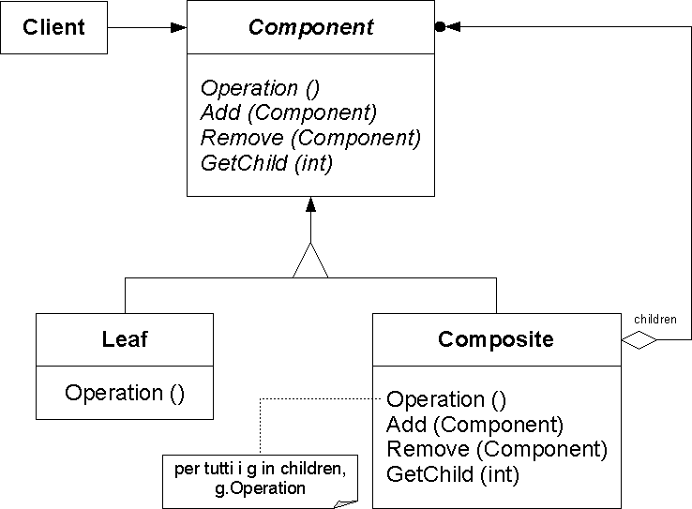
Design Pattern – Composite
Come:
Conseguenza: definisce in modo semplice la gerarchia, semplifica il trattamento degli oggetti da parte del client

Slide 28
Design Pattern – Comportamentali
Consentono la modifica del comportamento degli oggetti, sia individualmente (in che modo l’oggetto svolge la sua funzione?) che collaborativamente (in che modo diversi oggetti collaborano tra di loro?)

Slide 29
Design Pattern – Comportamentali
Nome | Descrizione
Chain of Responsability | Evita l’accoppiamento di chi manda una richiesta con chi la riceve dando a più oggetti la possibilità di maneggiare la richiesta.
Command | Incapsula il codice che effettua un’azione dal codice che ne richiede l’esecuzione.
Interpreter | Dato un linguaggio, definisce una rappresentazione per la sua grammatica ed un interprete per le frasi del linguaggio.
Iterator | Fornisce un modo di accesso agli elementi di un oggetto aggregato in modo sequenziale senza esporre la sua rappresentazione sottostante
Mediator | Definisce un oggetto che incapsula il modo in cui un insieme di oggetti interagisce in modo da permettere la loro indipendenza

Slide 30
Design Pattern – Comportamentali
Nome | Descrizione
Memento | Cattura e porta all'esterno lo stato interno di un oggetto senza violare l'incapsulazione in modo da ripristinare il suo stato più tardi
Observer | Definisce una dipendenza 1:N tra oggetti in modo che quando uno cambia stato gli altri sono aggiornati automaticamente
State | Permette ad un oggetto di cambiare il proprio comportamento a seconda del suo stato interno, come se cambiasse classe di appartenenza
Strategy | Definisce una famiglia di algoritmi, li incapsula ognuno e li rende intercambiabili in modo da cambiare in modo indipendente dagli utilizzatori
Template method | Definisce lo scheletro di un algoritmo in un'operazione lasciando definire alcuni passi alle sottoclassi

Slide 31
Design Pattern – Comportamentali
Nome | Descrizione
Visitor | Rappresenta un'operazione da fare sugli elementi della struttura di un oggetto. Lascia definire nuove operazioni senza cambiare classe degli elementi

Slide 32
Design Pattern – Observer
Nome: Observer
Scopo: Definisce una dipendenza 1:N tra oggetti in modo che quando uno cambia stato gli altri sono aggiornati automaticamente
Motivazione: Mantere consistenti (aggiornati) gli oggetti – modello publish - subscribe

Slide 33
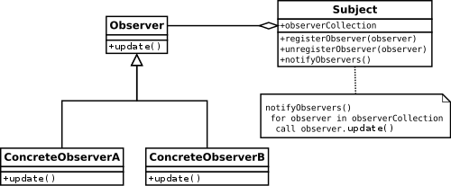
Design Pattern – Observer
Come:
Conseguenza: comporta forte accoppiamento tra subject e observer

Slide 34
Design Pattern – Observer
Esercizio:
Costruire un oggetto di tipo Button e altri due oggetti MsgPrinter che stampano due messaggi diversi alla pressione del bottone.

Slide 35
Design Pattern – Command
Nome: Command
Scopo: incapsulare una richiesta (un’azione) in un oggetto in modo che il client sia indipendente dalle richieste
Motivazione: permettere di gestire richieste di cui non si conoscono i particolari

Slide 36
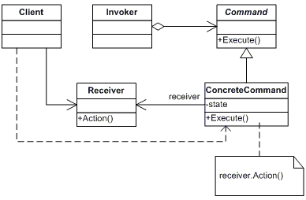
Design Pattern – Command
Come:
Conseguenza: basso accoppiamento tra chi invoca l’azione e chi la esegue, semplice aggiungere nuovi command

Slide 37
Design Pattern – Command
Esercizio:
Una classe Account modella conti correnti. Le funzionalità che si vogliono realizzare sono:
Prelievo
Versamento
Aggiungere la possibilità di annullare l’ultima operazione e di annullare tutte le operazioni precedenti, con il vincolo che l’annullamento deve avvenire con ordine cronologico inverso.

Slide 38
Design Pattern – Iterator
Nome: Iterator
Scopo: Fornire accesso sequenziale agli elementi di un aggregato
Motivazione: Scorrere gli elementi ma senza conoscere la struttura interna

Slide 39
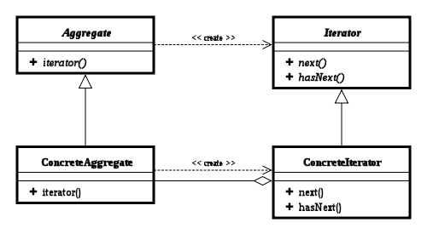
Design Pattern – Iterator
Come:
Conseguenza: l’iteratore incapsula la logica di attraversamento dell’aggregato, più iteratori sullo stesso aggregato

Slide 40
Design Pattern – Strategy
Nome: Strategy
Scopo: Definisce una famiglia di algoritmi, li incapsula in un oggetto e li rende intercambiabili
Motivazione: Esistono diversi algoritmi (strategie) che non possono venire inserite direttamente nel client:
Client complessi
Differenti strategie in client differenti
Difficile modifica / aggiungere nuove strategie

Slide 41
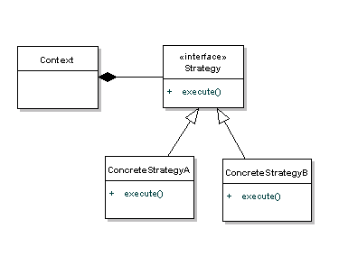
Design Pattern – Strategy
Come:
Conseguenza: evita l’ereditarietà sul client focalizzandola sull’algoritmo, però i client devono comunque avere dettagli per capire quale strategia usare

Slide 42
Design Pattern – Template Method
Nome: Template Method
Scopo: Definisce lo scheletro di un algoritmo in un'operazione lasciando definire alcuni passi alle sottoclassi
Motivazione: Fissare il «template» dell’algoritmo in termini di operazioni astratte

Slide 43
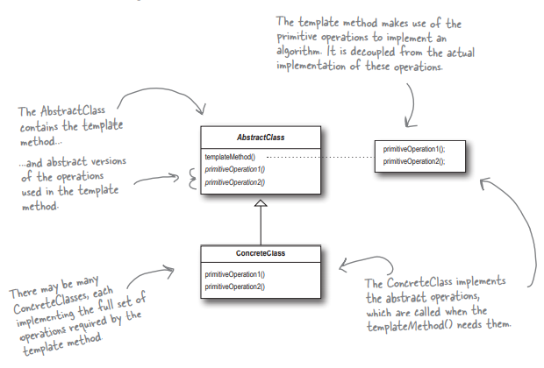
Design Pattern – Template Method
Come:
Conseguenza: Riutilizzo del codice e fattorizzazione delle responsabilità

Slide 44
Design Pattern – Chain of Responsability
Nome: Chain of Responsability
Scopo: Evitare l’accoppiamento di chi manda una richiesta con chi la riceve dando a più oggetti la possibilità di maneggiare la richiesta.
Motivazione: Utile quando non conosciamo a priori quale oggetto è in grado di gestire una determinata richiesta, sia perché effettivamente è sconosciuto staticamente o sia perché l'insieme degli oggetti in grado di gestire richieste cambia dinamicamente a run-time.

Slide 45
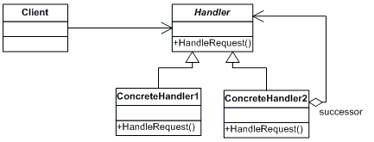
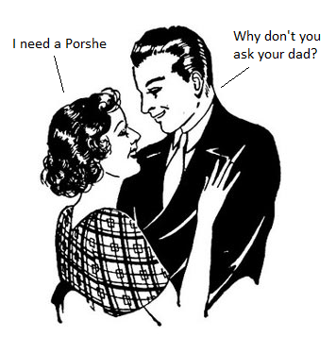
Design Pattern – Chain of Responsability
Come:
Conseguenza: basso accoppiamento ma può comportare l’utilizzo di tanti handler che col tempo possono diventare difficili da mantenere

Slide 46
Design Pattern – Chain of Responsability
Esercizio : vogliamo simulare il processo di approvazione di un prestito dalla richiesta all’accettazione. Maggiore sarà la cifra, più in alto l’impiegato della banca dovrà scalare per l’apporvazione.
Caso d’uso:
Il cliente fà la richiesta
L’impiegato in banca l’approva se è inferiore a 10.000€ altrimenti la manda al suo superiore
Il vice-direttore l’approva se la cifra è inferiore a 25.000€ altrimenti la manda al suo superiore
Il direttore l’approva!

Slide 47

Design Pattern – Sono arrivato!
Ottimo, ora conosco tutti i design pattern? …non proprio:
Architectural pattern: MVC, MVP, DAO, Microservices, …
Concurrency pattern: Active Object, Monitor Object, …
…
Un conto è conoscere i pattern, un conto è saperli applicare

Slide 48
Thank you!

